Slide 1


ZAHORÍ
David Vázquez Novella
16/07/2020
CEllST -spa- v1.0
Notes:
REGLA DE LOS DOS PIES "Si en cualquier momento durante el tiempo que usted esté aquí, se encuentra en una situación en la que no está ni aprendiendo ni contribuyendo, use sus dos pies. Vaya a otro lugar donde pueda aprender o contribuir"

Slide 2




Configuración
REQUISITOS INICIALES

Slide 3

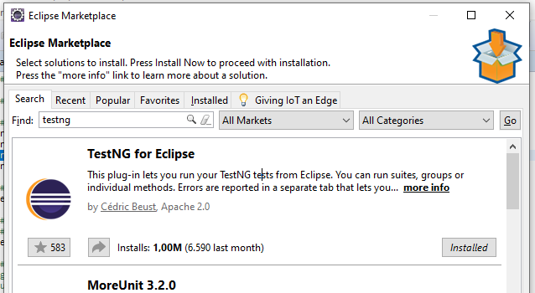
Configuración
Instalar el plugin de TestNG para Eclipse:
Menú Help > Eclipse Marketplace
Buscar “TestNG”
Instalar el plug-in

Slide 4
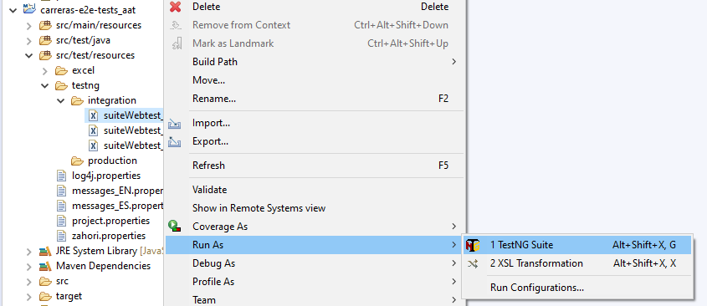
Configuración
Después de instalarlo Eclipse nos permite ejecutar Suites de TestNG

Slide 5
Configuración
DESCARGAR EL PROYECTO BASE
git clone https://github.com/TeamSQAPanel/Zahori-Carreras.git

Slide 6
Configuración
INSTALAR LA DEPENDENCIA DE ZAHORÍ
Descargar zahorí en el directorio “lib” del proyecto:
https://drive.google.com/file/d/1CDYXJBFeEqJbYVadOsq5-ws99iFhHe0D/view?usp=sharing
Ejecutar desde el directorio raíz del proyecto:
mvn install:install-file -Dfile=lib\zahori-3.17.jar -DgroupId=es.panel.cest -DartifactId=zahori -Dversion=3.17 -Dpackaging=jar
Instalará el jar de Zahorí en el repositorio Maven local:
Ej: C:\Users\<MI_USUARIO>\.m2\repository\es\panel\cest\zahori\3.17

Slide 7

Configuración
Instalar el WebDriver para Chrome:
Ver que versión de Chrome tenemos
Descargar el driver de acuerdo a la versión de nuestro Chrome:
https://chromedriver.chromium.org/downloads
Descomprimir el driver en una carpeta a nuestra elección
Indicar la ruta de la carpeta elegida anteriormente en el fichero:
carreras-e2e-tests_aat/src/test/resources/zahori.properties
En la siguiente propiedad:
webdriver.chrome.driver=D:/ENVIRONMENT/selenium/chromedriver/chromedriver.exe

Slide 8
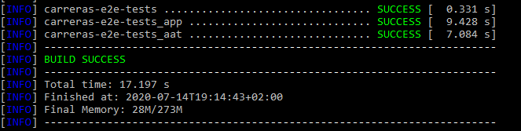
Configuración
COMPILAR EL PROYECTO
Probar que todo está instalado correctamente: Compilar el proyecto
Desde Eclipse
o por línea de comandos desde la carpeta raíz del proyecto
mvn clean package

Slide 9
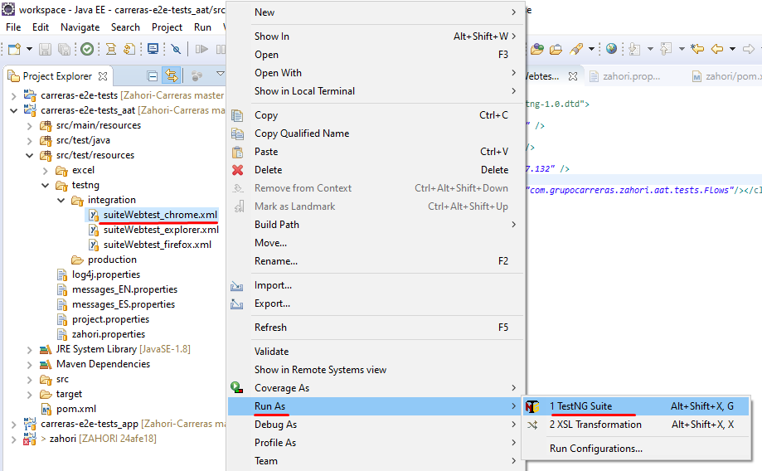
Configuración
EJECUTAR EL PROYECTO
Probar que todo está instalado correctamente: Ejecutar el proyecto

Slide 10
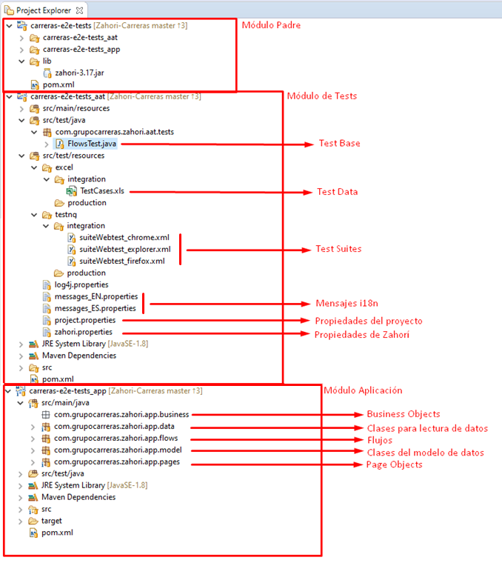
ZAHORÍ
ESTRUCTURA DEL PROYECTO

Slide 11
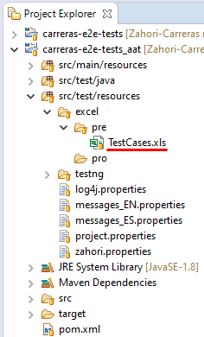
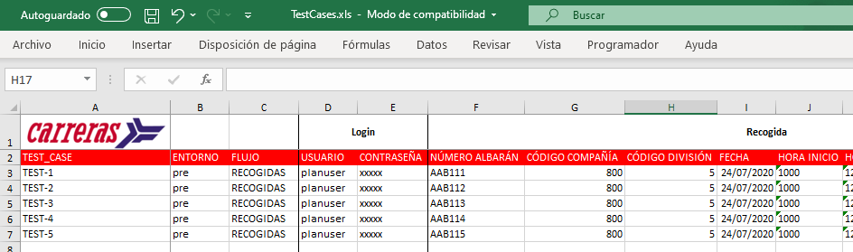
ZAHORÍ
PARAMETRIZACIÓN DE DATOS (Excel)
Repositorio donde definir y almacenar los datos para cada caso de prueba
Opciones: Excel, CSV, Base de datos, AirTable…
Ruta: carreras-e2e-tests_aat/src/test/resources/excel/pre/TestCases.xls

Slide 12
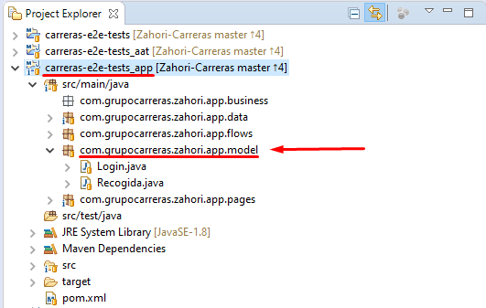
ZAHORÍ
PARAMETRIZACIÓN DE DATOS (Clases del modelo)
Clases Java para manejar los datos específicos de una prueba
Buena práctica: una clase por cada página (page object)
Ruta: carreras-e2e-tests_app/src/main/java/com/grupocarreras/zahori/app/model/

Slide 13
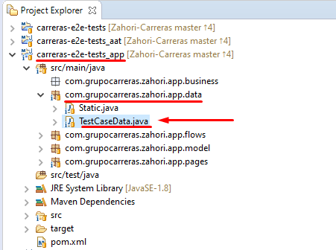
ZAHORÍ
PARAMETRIZACIÓN DE DATOS (TestCaseData.java)
Clase o clases encargadas de leer los datos del repositorio de datos y crear instancias de las clases del modelo con los datos correspondientes a la prueba a ejecutar

Slide 14
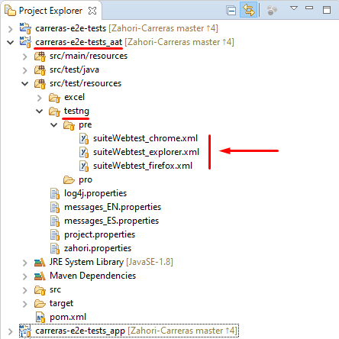
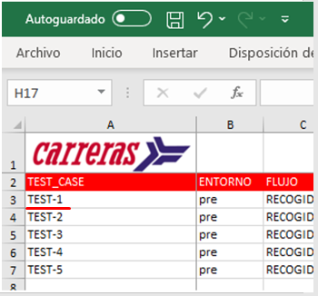
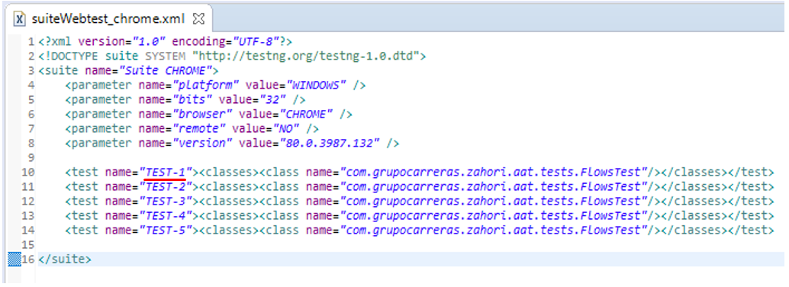

ZAHORÍ
PARAMETRIZACIÓN DE CASOS A EJECUTAR
Suites de TestNG donde definir y agrupar los casos de prueba que queremos ejecutar
Ruta: carreras-e2e-tests_aat/src/test/resources/testng/<entorno>/
Los nombre o Ids de los casos de prueba debe corresponderse con los parametrizados en el repositorio de datos (excel)

Slide 15
ZAHORÍ
EJECUTAR EL PROYECTO

Slide 16
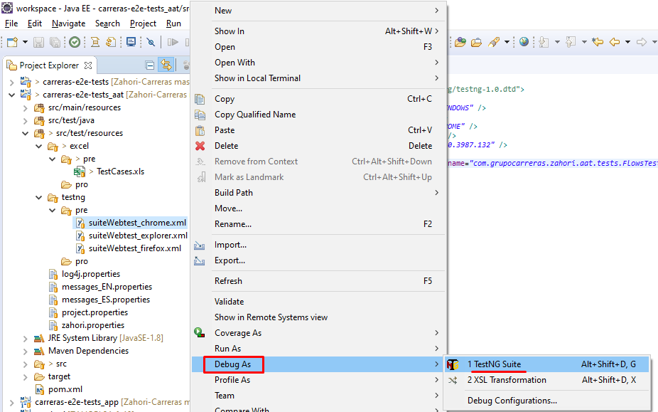
ZAHORÍ
DEPURAR EL PROYECTO

Slide 17
ZAHORÍ
PARAMETRIZACIÓN DE DATOS Y CASOS
EJERCICIO: Parametrizar y ejecutar un nuevo caso de prueba: TEST-2

Slide 18
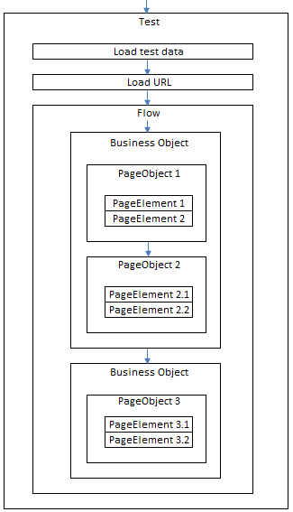
ZAHORÍ
ARQUITECTURA
DEL
PROYECTO
Objetivos:
- Separar responsabilidades
- Eliminar código duplicado
- Reducir y facilitar el mantenimiento

Slide 19
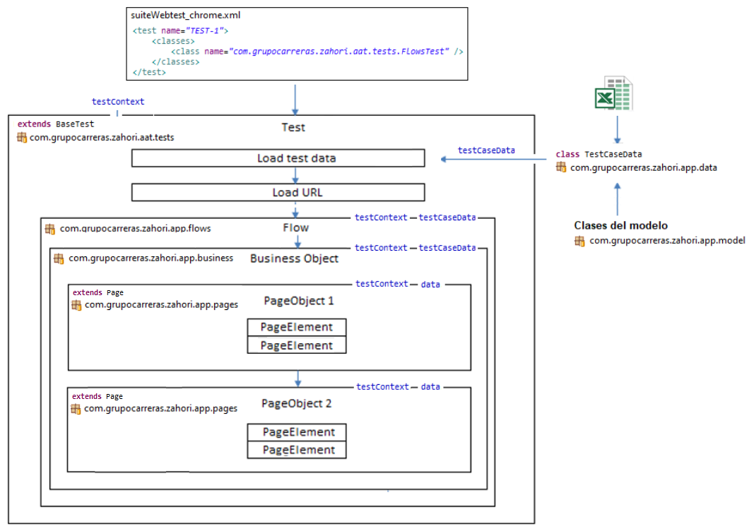
ZAHORÍ
ARQUITECTURA
DEL
PROYECTO
Objetivos:
- Separar responsabilidades
- Eliminar código duplicado
- Reducir y facilitar el mantenimiento

Slide 20
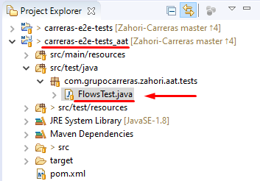
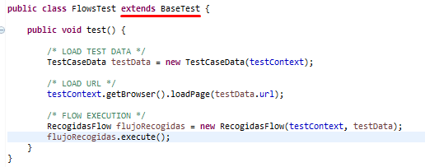
ZAHORÍ
TEST BASE
Es la primera clase del proyecto que se ejecuta al lanzar una prueba
Se encarga de: cargar los datos de prueba, cargar la url e invocar al flujo definido en la prueba
Para crear un test base creamos una clase que herede de la clase BaseTest del framework

Slide 21
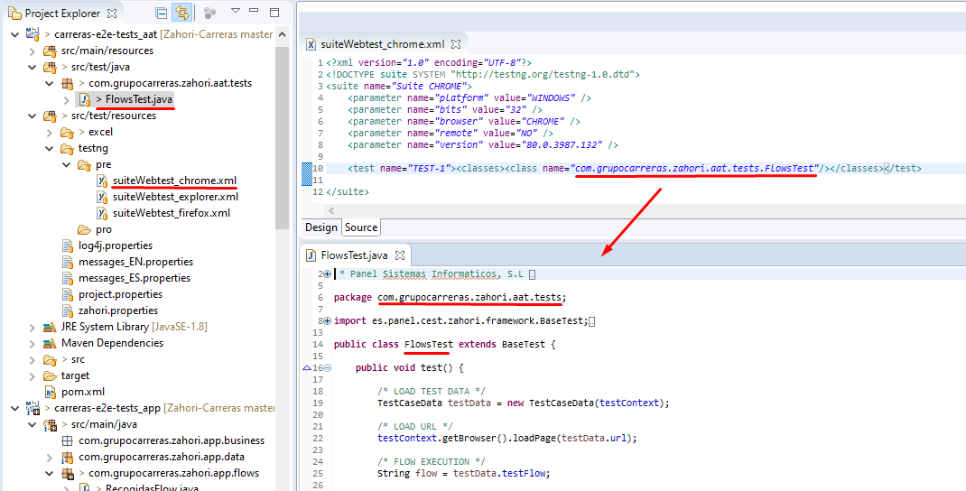
ZAHORÍ
TEST BASE
Para poder ejecutar el test base hay que definirlo en una suite de TestNG

Slide 22
ZAHORÍ
TEST CONTEXT
Clase del framework
Se encarga de gestionar todo lo relativo al contexto de la prueba que se está ejecutando:
- Nombre o ID del caso de prueba
- Instancia y gestiona el driver del navegador elegido para la prueba
- Estado de la prueba
- Tiempo de ejecución de la prueba
- Lee e interpreta los fichero de propiedades de Zahorí y del proyecto
- Genera y guarda las evidencias (i18n)
- Actualiza el estado de ejecución en los repositorios de pruebas (Jira xray,…)

Slide 23
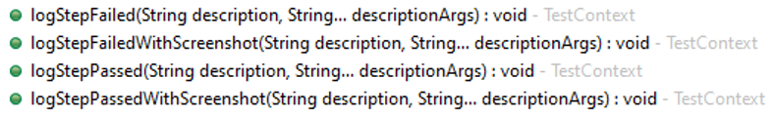

ZAHORÍ
TEST CONTEXT
Se hereda del BaseTest y se propaga a lo largo del código
Métodos más importantes:

Slide 24
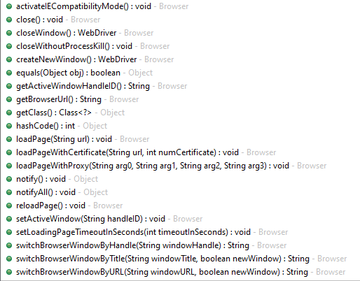
ZAHORÍ
Clase Browser
Está disponible por medio del Test Context: testContext.getBrowser()
Métodos principales:

Slide 25
ZAHORÍ
BUSINES OBJECTS (BO)
Clases encargadas de definir la lógica de negocio del flujo de automatización
Divide el flujo o proceso a automatizar en partes lógicas más pequeñas
Invoca a las clases Página (Page Objects)
Define las condiciones para navegar a unas u otras páginas (lógica de negocio)
Define cuando damos por pasados o fallados los pasos de la prueba
Objetivo: Minimizar y facilitar el mantenimiento
Ruta: carreras-e2e-tests_app/src/main/java/com/grupocarreras/zahori/app/business/

Slide 26
ZAHORÍ
PAGE OBJECTS (PO)
Clases cuya función es representar las diferentes páginas y elementos del proceso que queremos automatizar
En cada clase o página definimos los diferentes elementos que la componen y las acciones a realizar sobre ellos
Objetivo: Minimizar y facilitar el mantenimiento
Ruta: carreras-e2e-tests_app/src/main/java/com/grupocarreras/zahori/app/pages/

Slide 27

ZAHORÍ
PAGE OBJECTS (PO)
Heredan de la clase Page de Zahorí
El constructor debe recibir como parámetro el testContext para poder invocar al constructor de Page y poder heredar toda su funcionalidad

Slide 28
ZAHORÍ
PAGE OBJECTS (PO)
Métodos heredados de Page más importantes:
getPageTitle()
waitStaticPageLoad(int waitSeconds)
scrollTo(String text)
getPageElements(Locator locator)
getPageElements(Locator[] frameLocators, Locator locator)
Frames
switchToFrame(String frameName)
switchToFrame(PageElement iframeElement)
switchToFrameWebElement(Chronometer crono, PageElement frameElement)
switchToDefaultContent()
Modales
Alerts
existModalWindow()
switchToAlert()
existModalWindow(String title, int maxWaitSeconds)
acceptAlert()
numberOfModalWindowsOpen(int waitSeconds)
closeAlert()
switchToModalWindow(String title)
getAlertText()
switchToModalWindow(String[] titles)
writeTextToAlert(String text)
switchToMainWindow()

Slide 29
ZAHORÍ
PAGE ELEMENTS (PE)
Representan cualquier elemento incluido en una página y con los cuales queremos interactuar
Ejemplos: textos, enlaces, campos de texto, selects, checkboxs, radiobuttons, botones…
Podemos localizarlos en DOM y realizar acciones sobre ellos
Se deben declarar y utilizar sólo dentro de los Page Objects, de la siguiente manera:
Reciben como parámetros:
La página en la que se encuentran (this)
Un nombre amigable que identifique el elemento
Locator: cómo buscar el elemento en el DOM de la página (por ID, xpath, name, css…)

Slide 30
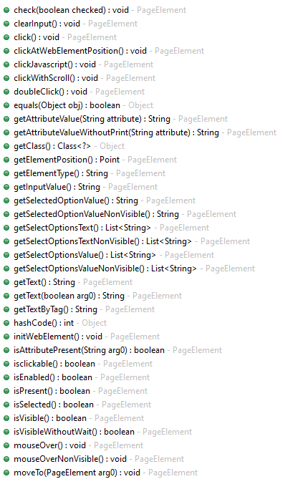
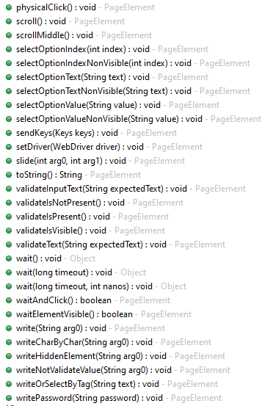
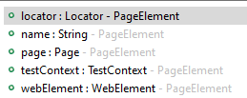
ZAHORÍ
PAGE ELEMENTS (PE)
Métodos principales
Atributos principales:

Slide 31
ZAHORÍ
REPASO
Y
VISTA EN PROYECTO

Slide 32
ZAHORÍ
EJERCICIO: AÑADIR UN NUEVO CAMPO DE TEXTO A UN PAGE OBJECT
El valor a introducir en dicho campo debe ser parametrizado

Slide 33
ZAHORÍ
EJERCICIO: AÑADIR UN BUSINESS OBJECT QUE ENCAPSULE EL PAGE OBJECT DEL LOGIN

Slide 34
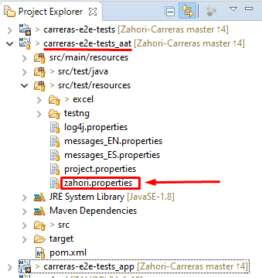
ZAHORÍ
FICHERO DE PROPIEDADES DE ZAHORÍ (zahori.properties)
Fichero donde podemos modificar el comportamiento de Zahorí relativo a:
Localización de webDrivers
Timeouts de carga
Generación de evidencias
Registro de evidencias en TMS
Capabilities o preferencias de los navegadores

Slide 35
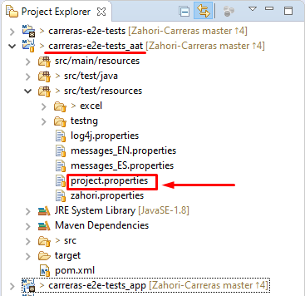

ZAHORÍ
FICHERO DE PROPIEDADES DEL PROYECTO (project.properties)
Sirve para definir propiedades o variables de forma global
Se pueden recuperar mediante el testContext:

Slide 36
ZAHORÍ
GENERACIÓN DE EVIDENCIAS (logs)
Log completo de bajo nivel
Incluye:
- Todas las acciones realizadas por el framework
- Mensajes que queremos registrar en la automatización
Activación en zahorí.properties:
Cómo escribir mensajes en el log:
Niveles de log: info, warn, debug y error
Localización de logs y evidencias:
Zahori-Carreras\carreras-e2e-tests_aat\target\test-results\<TEST_ID>\<PLATFORM>\<BROWSER>\<TIMESTAMP>\

Slide 37

ZAHORÍ
GENERACIÓN DE EVIDENCIAS (capturas de pantalla)
Activación en zahorí.properties:
Cómo realizar capturas de pantalla:
Localización de capturas y evidencias:
Zahori-Carreras\carreras-e2e-tests_aat\target\test-results\<TEST_ID>\<PLATFORM>\<BROWSER>\<TIMESTAMP>\

Slide 38
ZAHORÍ
GENERACIÓN DE EVIDENCIAS (Vídeo)
Activación en zahorí.properties:
Tener cuidado cuando el número de test es elevado (consumo de espacio)
Sol.: activar sólo cuando falla la prueba, eliminar periódicamente ejecuciones antiguas
Localización de vídeos y evidencias:
Zahori-Carreras\carreras-e2e-tests_aat\target\test-results\<TEST_ID>\<PLATFORM>\<BROWSER>\<TIMESTAMP>\

Slide 39
ZAHORÍ
GENERACIÓN DE EVIDENCIAS (documentos)
Documento Word con mensajes a alto nivel de la prueba (no incluye detalles técnicos)
El objetivo es incluir información relevante a nivel de paso de prueba
Incluye capturas de pantalla
Activación en zahorí.properties:
Cómo escribir mensajes en los documentos (igual que en logs)
Localización de documentos y evidencias:
Zahori-Carreras\carreras-e2e-tests_aat\target\test-results\<TEST_ID>\<PLATFORM>\<BROWSER>\<TIMESTAMP>\

Slide 40
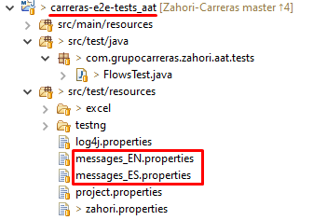
ZAHORÍ
INTERNACIONALIZACIÓN DE MENSAJES
Los textos incluidos en los diferentes tipos de evidencias se pueden internacionalizar para generar evidencias en varios idiomas
Donde se aplica: en logs y documentos
Activación en zahorí.properties:
Definir un fichero properties por cada idioma declarado anteriormente

Slide 41

ZAHORÍ
INTERNACIONALIZACIÓN DE MENSAJES
En cada fichero de propiedades declarar los diferentes mensajes en formato clave=valor
Para escribir un mensaje internacionalizado en los ficheros:

Slide 42
ZAHORÍ
EJERCICIO: CREAR UN PASO DE PRUEBA A NIVEL DE BUSINESS OBJECT QUE VALIDE SI EL LOGIN HA IDO OK O KO

Slide 43
ZAHORÍ
OTRAS FUNCIONALIDADES
CONEXIONES CON BASES DE DATOS
FICHEROS: EXCEL, CSV, WORD, LOG, PROPERTIES, JSON, XML
NETWORK: SSH, SCP, FTP
TMS (Test Management System): TestLink, Jira xray, HP ALM, Azure DevOps TestPlans

Slide 44
BUENAS PRÁCTICAS
EN AUTOMATIZACIÓN
Codificar flujos o procesos
Usar el patrón Page Object
Selección de elementos por Ids, xpath o name
No repetir código
Generar evidencias de las ejecuciones
Reportar los resultados y evidencias a una herramienta de gestión de pruebas (TMS)
No querer automatizarlo todo. Impacta en el coste de mantenimiento y tiempos de ejecución de la automatización

Slide 45
BUENAS PRÁCTICAS
EN DESARROLLO
Añadir IDs a elementos con los que el usuario interacciona: enlaces, botones, campos…
Añadir IDs a secciones
Añadir IDs a textos que nos interesen (independencia de idioma)
Añadir IDs a errores, con el código del error
Añadir IDs a datos que puedan ser susceptibles de validarse automáticamente
Evitar los iframes
Cuidar los entornos no productivos: integración, preproducción
Tiempos de carga, baterías de datos, …

Slide 46
EL OBJETIVO DE LA AUTOMATIZACIÓN:
REGRESIONES FUNCIONALES AUTOMÁTICAS
EN
INTEGRACIÓN CONTINUA

Slide 47
¡¡¡ MUCHAS GRACIAS !!!

